Slide 1
МБДОУ «ЦРР-детский сад № 2 «Сандаара» с.Аппаны»
Олонхо эйгэтэ-о5о оонньуутугар
Кыттааччылар: Эверстова Любовь Павловна
Ноева Сахаяна Афанасьевна
Максимова Елена Валерьевна
Ноев Василий Иванович
Шамаева Анастасия Анатольевна

Slide 2
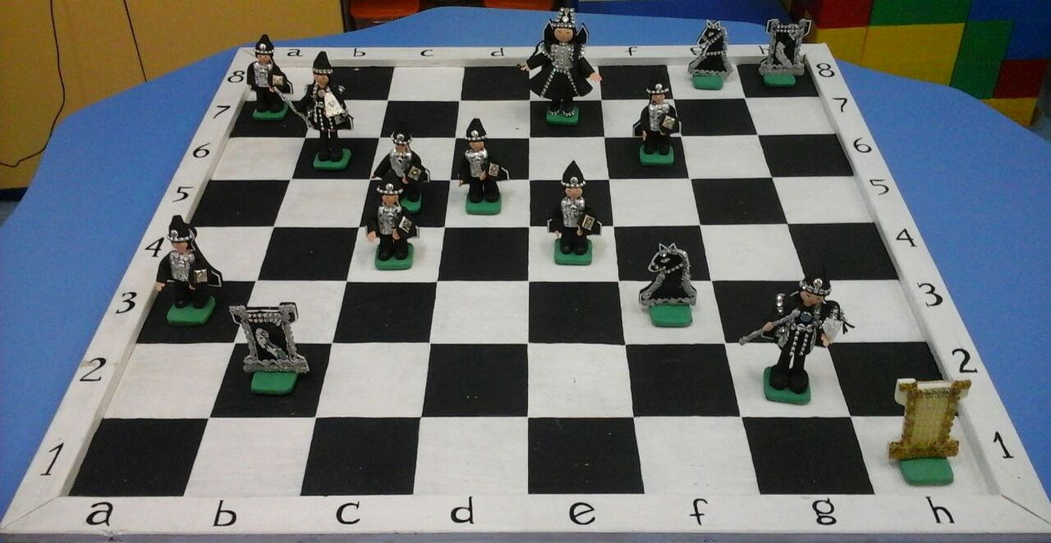
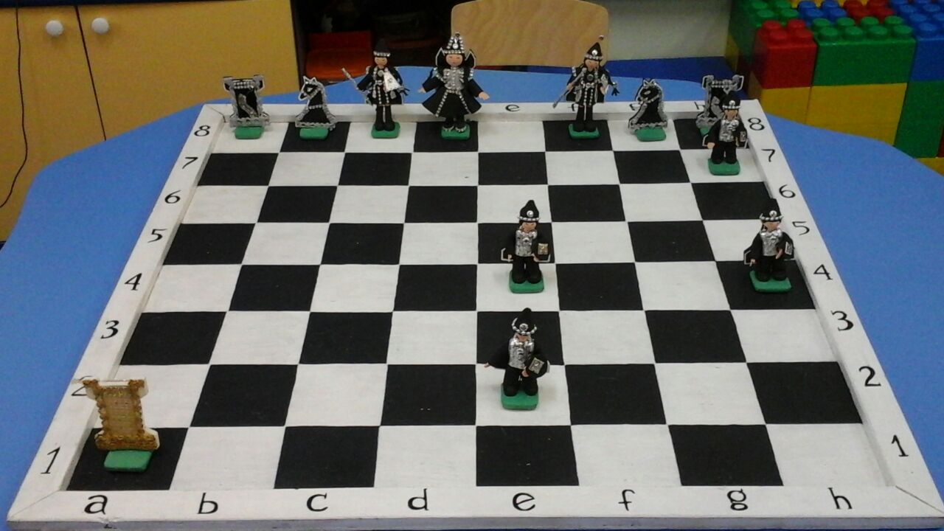
Со5ото5ун да5аны кыргыс хонуутугар боотургун. Араат мохсо5олунан абааьы боотурдарын хас хаамыын аайы кыай.
«Саахымат соруктара.» (Задачник)
Автор.Ноев В.И.
Куклы изготовили Эверстова Л.П.
Ноева С.А
Урун Айыы бухатыырдара
Аллараа дойду бухатыырдара ньыкаалара

Slide 3
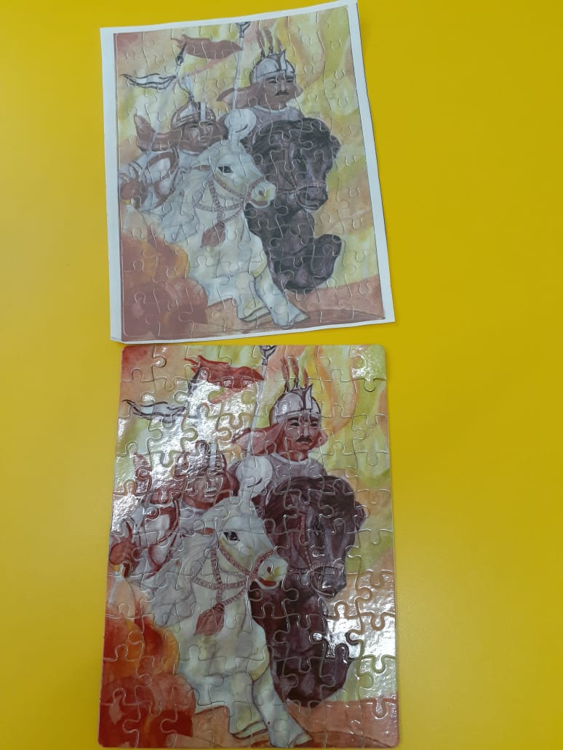
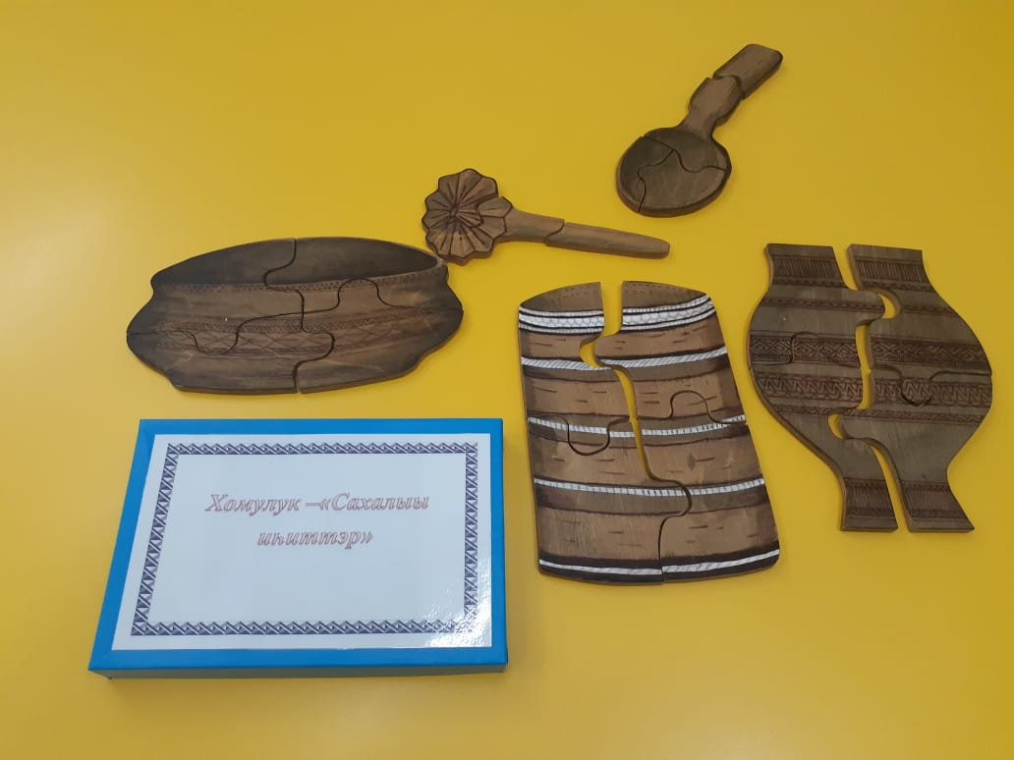
Хомулук «Ньургун Боотур»
Бэйэ уруьуйа

Slide 4
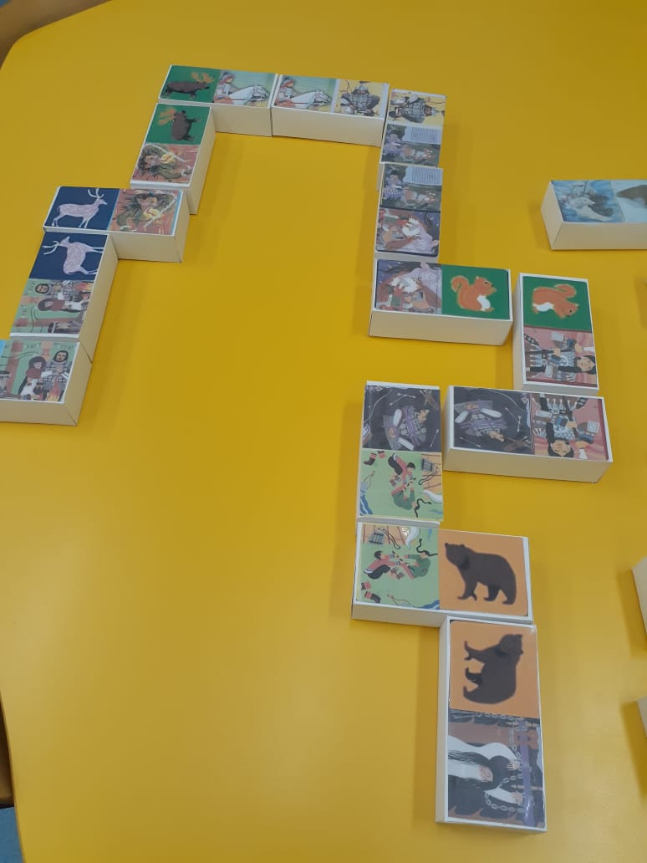
«Домино»
Сыала: О5о талан ылбыт ойуутунан сопко булан уурарга уорэтии: толкуйдуур дьо5орун сайыннарыы ; бол5омтолоох буолууга иитии.
Онордулар: Эверстова Л.П. Ноева С.А

Slide 5
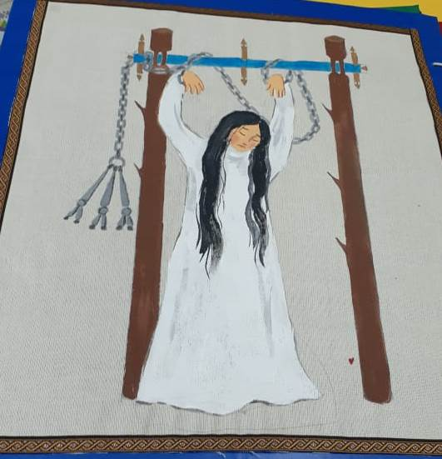
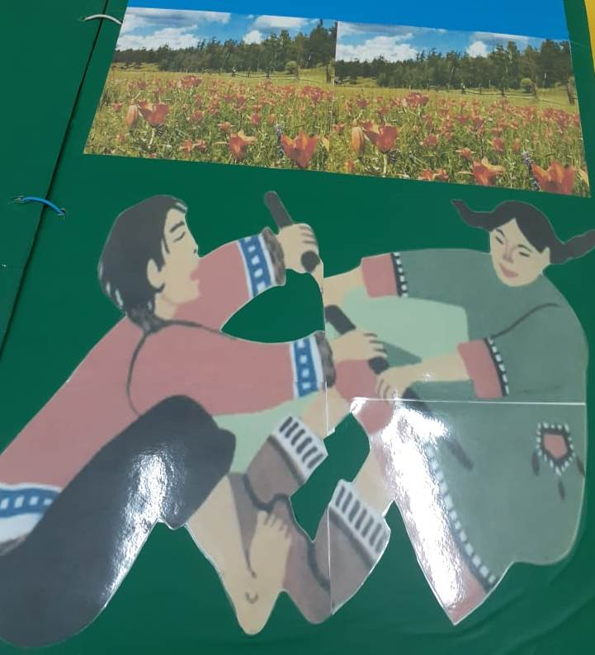
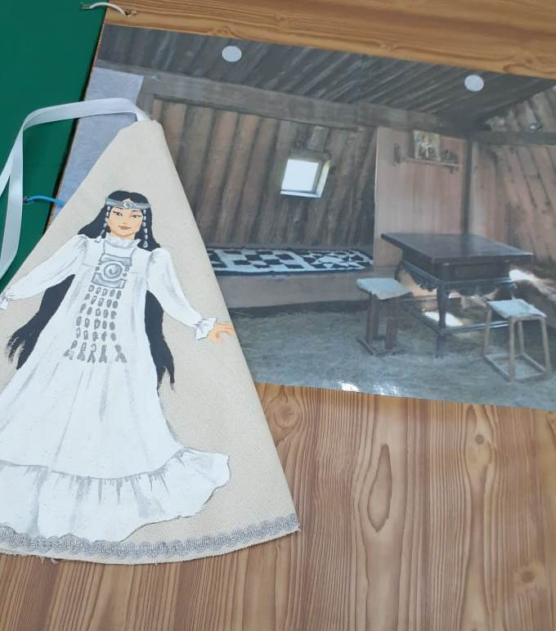
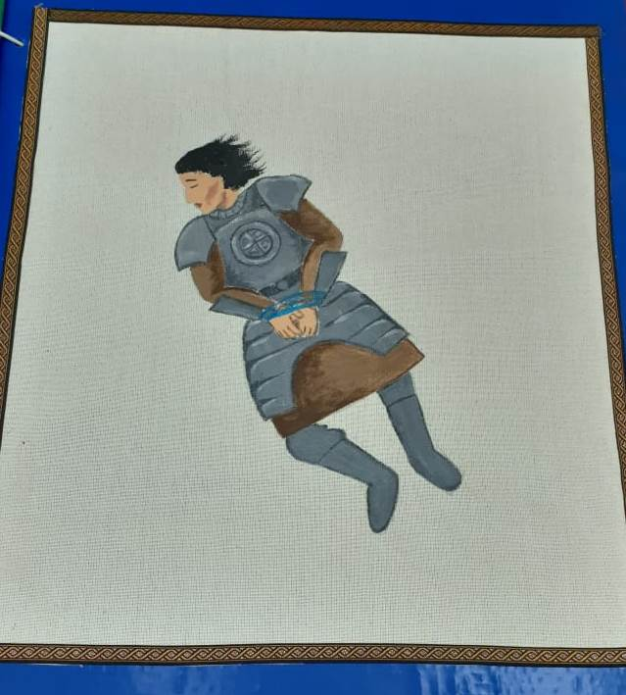
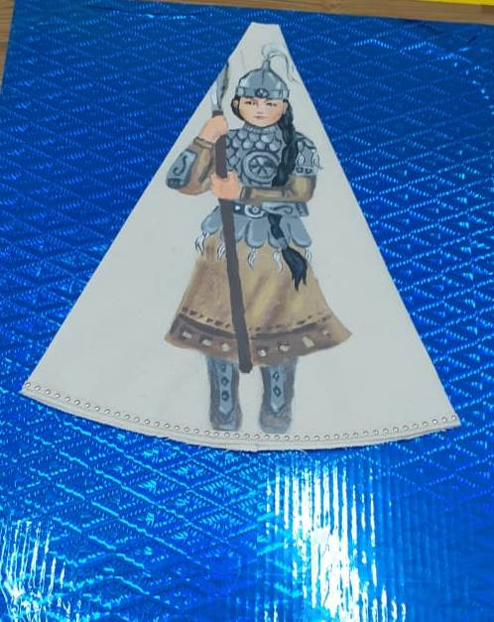
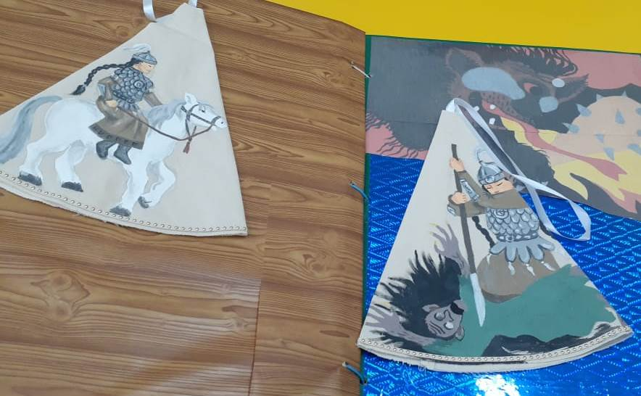
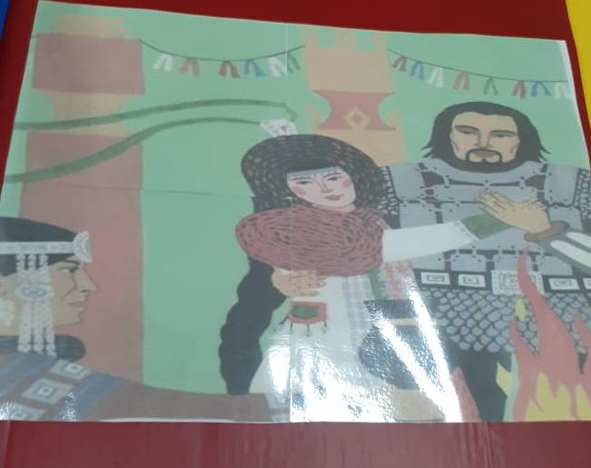
Куклалардаах кинигэ. Онордулар: Эверстова Л.П. Эверстова А.Б.

Slide 6
Куукулалар «Эрчимэн Бэргэн» онордулар: Эверстова Л.П. Ноева С.А.

Slide 7
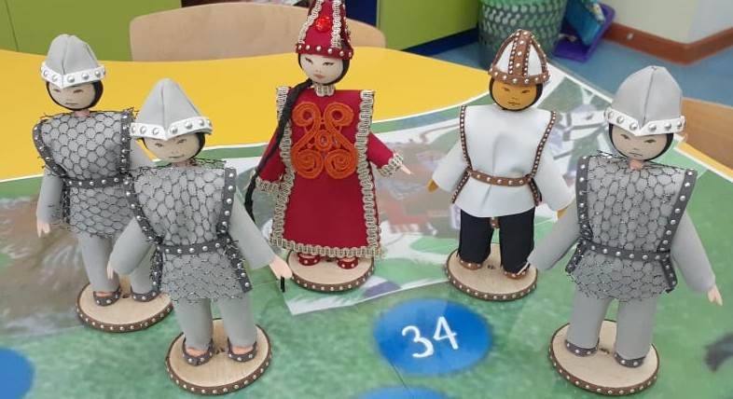
«Хаамыылаах оонньуу»

Slide 8
«Аптаах хонуу» Обугэлэрбит туттубут иьиттэрин-хомуостарын,астарын,танастаын чинэтэр оонньуу. Автор :Эверстова Л.П. Шамаева А.А.

Slide 9
«Оскуола5а киириэн иннинээ5и саастаах о5олорго Т.Сметанин айымньыларын оонньуу ненуе билиьиннэрии.» Онордулар: Эверстова Л.П. Максимова Л.В.
Сыал: Тимофей Сметанин айымньыларын, араас ньымалары туттан онньуу нонуе о5олорго билиьиннэрии.
Соруктар:
Т. Сметанин айымньылыр оскуола иннинээ5и саастаах о5олорго оонньуу ненуе билиьиннэри.
О5о5о айымньы ненуе утуе-истин санааны уескэтии
Т. Сметанин айымньыларын ненуе оноьуллубут оонньуулар о5ону сэрэхтээх буоларга иитии.
Айыл5а5а харыстабыллаах сыьыаны уескэтии.
Саха суруйааччыларын айымньыларыгар о5о5о интириэьи уескэтии.

Slide 10
Т.Е.Сметанин литература бары жанрыгар өлбөт-сүппэт айымньылары
биэрбит талааннаах суруйааччы . Кини ордук о5о суруйааччытын быhыытынан биллэр.
Айымньылара О5олорго: «Куоска олоңхото», «Мэхэлэчээн булчут», «Күөрэгэй», «Кыьыл былааттаах кыыс»
Оҕо саамай сэргиирэ, кэрэхсиирэ остуоруйа буолар. Биьиги сыалбыт, улэбит ону табыгастаах ньыманан туьанан оҕоҕо тиэрдии.
Т. Сметанин о5олорго айымньытын оонньуу ненуе билиьиннэрии буолар. Ону таьынан оҕо бэйэтэ хартыынаны керен остуоруйаны кэпсиир.

Slide 12
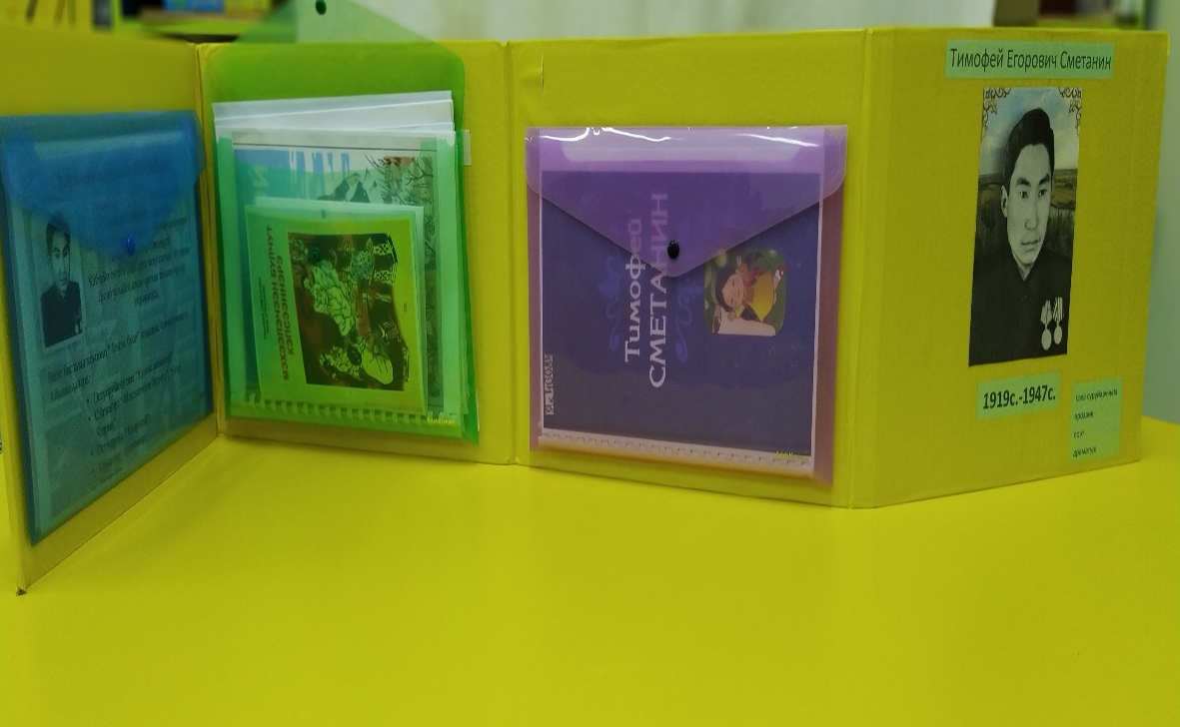

Slide 13
«Кыьыл былааттаах кыыс»

Slide 14
«Кыьыл былааттаах кыыс дьиэтигэр айана»
«Кыьыл былааттаах кыыс эьэ5э комото»

Slide 15
«Кыьыл былааттаах кыыс тэллэй хонуутунан айана»

Slide 16
«Хомулуктар»

Slide 17
«Кыьыл былааттаах кыыс»

Slide 18
«Мэхээлэчээн булчут»

Slide 19
«Мэхээлэчээн булчут»

Slide 20
«Кутуйахтар лабириннара»

Slide 21
«Куерэгэй кыьыл кемус манньыаттара»

Slide 22
«Кыьыл былааттаах кыыска тииннэр хас минньигэс эриэхэни а5албыттарый?»

